Slide 1
Giuditta
Aurora
1E – 2018
SM Vira Gambarogno

Slide 2
Contenuti presentazione
Introduzione
Significato nome
Info generali
Personaggi storia
Storia
Perché è famosa?
Insegnamento – morale
Libro di Giuditta
Video
Attività di gruppo
Conclusioni

Slide 3
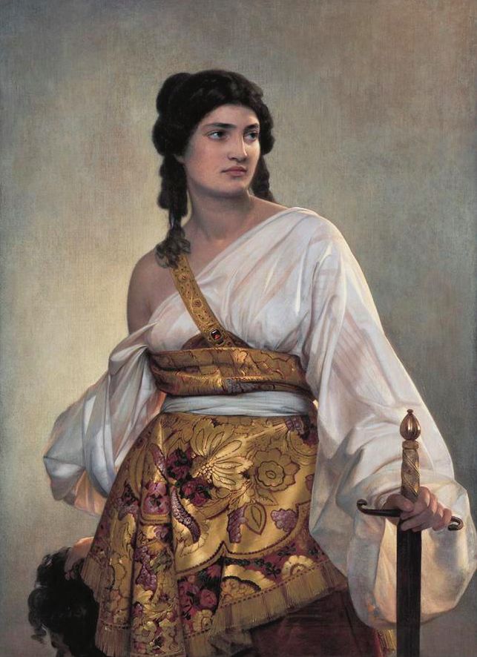
Introduzione
Chi è Giuditta?
E’ un personaggio biblico
Simbolo di virtù e devozione a Dio
Eroina del popolo ebraico
Racconto contenuto nella Bibbia
Notes:
Giovane + bella + ricca vedova ebrea.
Abitava a Betulia (dove’è).
? Eroina? Ve lo racconterò tra breve!
Racconto contenuto nel “Libro di Giuditta”.
E’ la terza donna a cui viene dedicato un libro dell’antico testamento.

Slide 4
Significato nome
Giuditta: deriva dall’ebraico Yehudit
Forma femminile del nome GIUDA
Significato: “lodata” o “ebrea”
Notes:
Onomastico festeggiato il 16 giugno.
Giuditta è forte e determinata, la sua personalità è incisiva, con un grande ascendente sugli altri. Predilige la pratica alla teoria e uno spirito di osservazione molto acuto che la porta ad ottenere il meglio in ogni occasione.

Slide 5
Info generali
Periodo storico: VI secolo a.C.
Gli eventi si svolgono a Betulia
Località della Palestina centrale
Città sotto assedio dagli Assiri
Nabucodonosor II “mandante” conquista città
Racconto di Giuditta fonte d’ispirazione nell’arte
Notes:
Odierna Palestina Centrale
In realtà non erano gli Assiri, bensì i Babilonesi che volevano conquistare Betutlia
Nabucodonosor II: sovrano babilonese che regnò dal 604 a.C. Fino al 562 a.C.
Giuditta MOLTO GETTONATA nell’arte: diversi quadri (CARAVAGGIO, GENTILESCHI, GIORGIONE) e statue (…), Dante la cita nella Divina Commedia.

Slide 6
Personaggi storia
Giuditta: protagonista racconto
Manàsse: marito di Giuditta
Oloferne: condottiero dell’esercito Assiro
Nabucondosor II: sovrano babilonese
Popolo ebreo
Esercito assiro
Notes:
Giuditta: vedova di Manàsse (che le aveva lasciato ricchezze e schiavi) da 3 anni e 4 mesi
Manàsse: morto
Oloferne: è divenuto la figura proverbiale di superbia punita
Nabucondosor: che voleva allargare i confini del suo impero conquistando nuovi territori.

Slide 7
La storia (1)
Re assiro-babilonese Nabucondosor vuole espandere il suo regno verso occidente
Affida questo compito al generale Oloferne
Città Betulia assediata dagli Assiri (36 giorni)
Gli anziani del villaggio decidono di capitolare
Giuditta chiede agli anziani di poter mediare
Giuditta si presenta da Oloferne con tanti doni fingendo di voler tradire il suo popolo

Slide 8
La storia (2)
Dopo 3 giorni Oloferne invita Giuditta ad un banchetto credendo di poterla anche possedere
Dopo il banchetto Oloferne è completamente ubriaco e senza guardie del corpo
Giuditta coglie l'occasione per decapitarlo con la sua stessa spada
Giuditta nasconde la testa in un cesto e la porta agli anziani del villaggio

Slide 9
La storia (3)
L'esercito nemico - scoperta la morte del suo condottiero - si trova allo sbando e si ritira
Betulia è salva!
Giuditta diventa l'eroina del suo popolo
Continuerà a vivere nel suo paese in modestia fino alla morte
Non si risposerà mai più

Slide 10
Perché è famosa?
Con l'aiuto di Dio ha ucciso il comandante nemico Oloferne
Gesto rappresenta ribellione popolo contro il suo temuto oppressore
Raffigura pure la vendetta della donna contro l'uomo tiranno e violentatore
Notes:
FORZA & CORAGGIO di ribellarsi al nemico, e non subire passivamente.
Al momento del suo eroico gesto ha urlato: "DAMMI FORZA, SIGNORE DIO D'ISRAELE, IN QUESTO MOMENTO".
Vendetta donna contro uomo: Un raro fatto nell'Antichità.
CHIEDERE AL PUBBLICO!

Slide 11
Insegnamento
2 possibilità di interpretazione (a seconda del punto di vista del protagonista):
Oloferne: mai peccare di superbia
Giuditta: la modestia è la virtù dei forti
Notes:
Oloferne:
Non mai dare per scontato ogni cosa.
Non pensare di essere meglio degli altri
Non sottovalutare l’apparenza.
Giuditta:
Il bisogno (pericolo) ci porta a compiere dei gesti eroici.
Bisogna tuttavia restare sempre con i piedi per terra

Slide 12
Libro di Giuditta
E’ contenuto nella Bibbia cristiana (ma non in quella ebraica)
E’ un libro deuterocanonico
E’ contenuto nell’Antico Testamento
Originariamente era scritto in ebraico
E’ composto da 16 capitoli
Notes:
La Bibbia è da Guiness dei primati:
Bibbia è il libro più letto al mondo: 3900 milioni di copie!!!!!!
Bibbia è il libro più tradotto al mondo: 2355 lingue (su 3000 lingue parlate al mondo).
Dueterocanonico: libri accolti nel canone della chiesa latina, ma che sono stati parzialmente o totalemente respinti dalla Comunione Anglicana e dalle chiese protestanti che non li titengono validi per la formazione di articoli dottrinali, ma solo per l‘edificazione personale.
Orignariamente era scritto in ebraico
Ed in seguito è stato tradotto in greco (la versione nella Bibbia deriva dal greco).

Slide 13
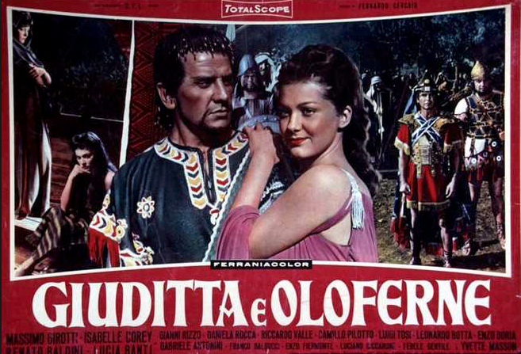
Video
https://www.youtube.com/watch?v=ETQWKnUqtGE
Notes:
https://www.youtube.com/watch?v=0Ap4mJbo1Tw
Vi presento il video che riassume la storia di Giuditta.
Buona visione!

Slide 14
Attività di gruppo
Questo racconto ci parla di SUPERBIA, MODESTIA, CORAGGIO e PAURA
In gruppi di 5 persone e preparate una piccola gag che esprima il concetto assegnatovi
Avete 10’ per prepararvi e 2’ per presentare
Notes:
Attribuire al giusto maestro la rispettiva opera
Sapete che esiste il DIZIONARIO?
MODESTIA: Qualità di chi è consapevole dei propri limiti, non mostra presunzione, non ostenta le proprie qualità.
SUPERBIA: Radicata convinzione della propria superiorità (reale o presunta) che si traduce in atteggiamenti di orgoglioso distacco o anche di ostentato disprezzo verso gli altri.

Slide 15
Gruppi
Gruppo 1 MODESTIA | Gruppo 2 CORAGGIO | Gruppo 3 PAURA | Gruppo 4 SUPERBIA
Gloria | Omar | Lorenzo | Emily
Francesca | Giada | Daniele | Enea
Antonio | Madeline | Katharina | Nicole
Samuele | Riccardo | Alessia | Gionata
Aris | Manuele | Sebastiano | Emyli

Slide 16
Conclusioni
Notes:
Giuditta ricavò dal suo atto eroico grandi onori e ricchezze, levò un salmo di ringraziamento all’eterno e visse fino a 105 anni, libera e assai rispettata dalla sua gente, rifiutando ogni proposta di nuove nozze.
Citazione coraggio e superbia.
Chi si elogia troppo finisce per danneggiarsi.
QUINDI
Essere modesti, non vantarsi delle proprie conquiste.

